Slide 1

CHÀO MỪNG
QUÝ THẦY CÔ GIÁO
ĐẾN THĂM LỚP HỌC

Slide 2
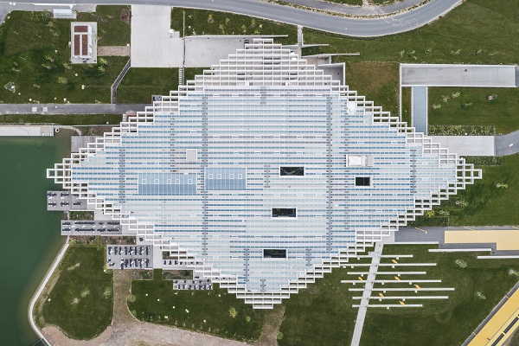
A
B
THỬ TÀI GHÉP TRANH
1
2
C
D
3
4
E
F
5
6

Slide 3
1
4
E
C
2
5
B
D
3
6
A
F
TRỤ SỞ LƯỚI TRẮNG KHỔNG LỒ CỦA ADIDAS

Slide 4
BÀI 6:
Hình thoi (tiết 2)

Slide 5

Bài 6: hình thoi
I. ĐỊNH NGHĨA
II. TÍNH CHẤT
III. DẤU HIỆU NHẬN BIẾT
Toám 8
GV. Đỗ Thị Thanh Thúy – THCS Bình Hòa

Slide 6
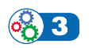
Bài 6: hình thoi
III. DẤU HIỆU NHẬN BIẾT
Cho hình bình hành ABCD có hai cạnh kề AB và BC bằng nhau.
ABCD có phải là hình thoi không?
Toám 8
GV. Đỗ Thị Thanh Thúy – THCS Bình Hòa

Slide 7
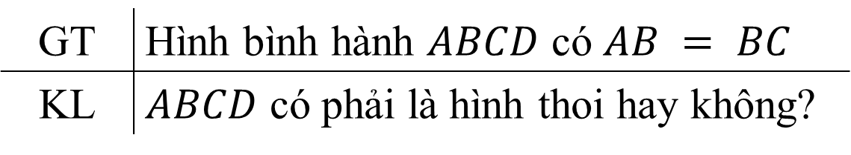
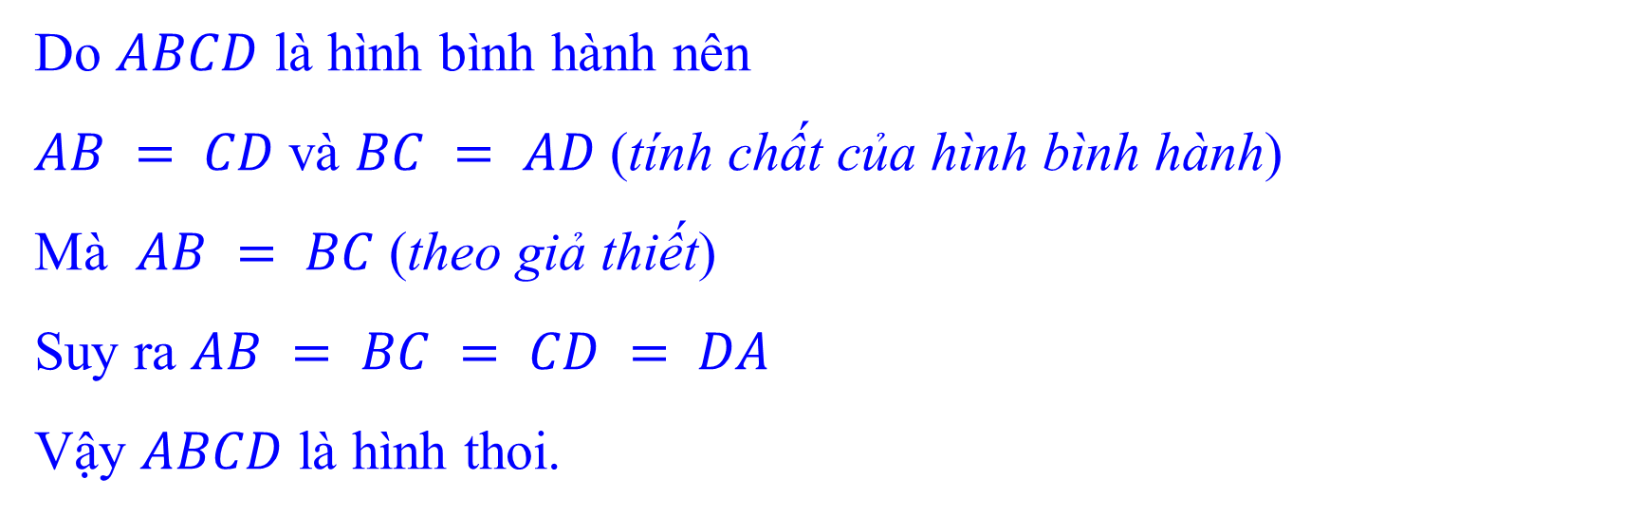
Bài 6: hình thoi
III. DẤU HIỆU NHẬN BIẾT
a)
GT | Hình bình hành $ABCD$ có $AB = BC$
KL | $ABCD$ có phải là hình thoi hay không?
Do $ABCD$ là hình bình hành nên
$AB = CD$và $BC = AD$(tính chất của hình bình hành)
Mà $AB = BC$(theo giả thiết)
Suy ra $AB = BC = CD = DA$
Vậy $ABCD$ là hình thoi.
Toám 8
GV. Đỗ Thị Thanh Thúy – THCS Bình Hòa

Slide 8

Bài 6: hình thoi
DẤU HIỆU NHẬN BIẾT
- Hình bình hành có hai cạnh kề bằng nhau là hình thoi.
III. DẤU HIỆU NHẬN BIẾT
2
Toám 8
GV. Đỗ Thị Thanh Thúy – THCS Bình Hòa

Slide 9
Bài 6: hình thoi
III. DẤU HIỆU NHẬN BIẾT
b) Cho hình bình hành ABCD có hai đường chéo AC và BD vuông góc với nhau.
Đường thẳng AC có phải là đường trung trực của đoạn thẳng BD hay không?
ABCD có phải là hình thoi không?
Toám 8
GV. Đỗ Thị Thanh Thúy – THCS Bình Hòa

Slide 10
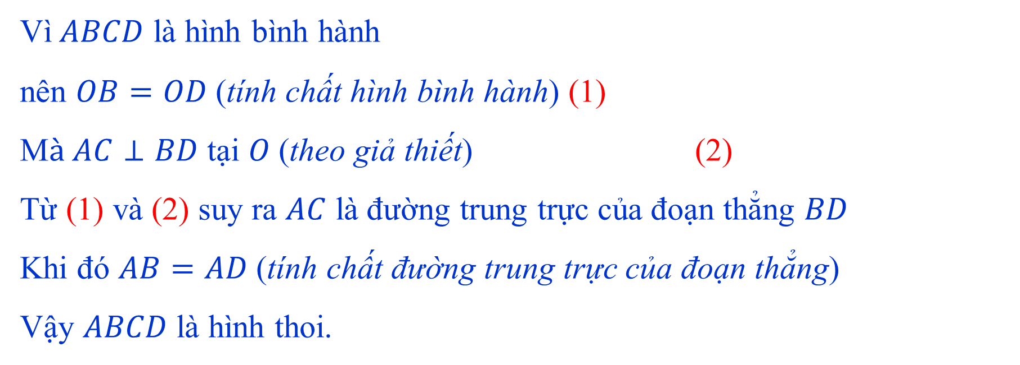
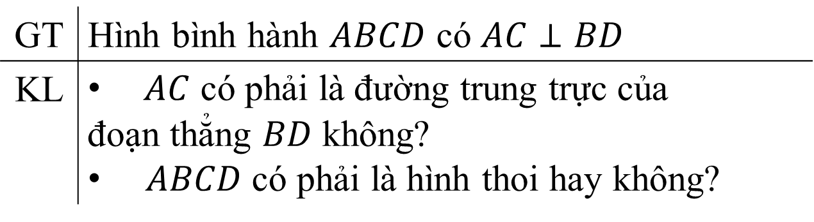
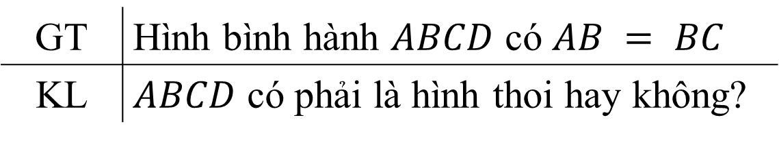
GT | Hình bình hành $ABCD$ có $AB = BC$
KL | $ABCD$ có phải là hình thoi hay không?
III. DẤU HIỆU NHẬN BIẾT
b)
GT | Hình bình hành $ABCD$ có $AC⊥BD$
KL | $AC$ có phải là đường trung trực của đoạn thẳng $BD$ không? $ABCD$ có phải là hình thoi hay không?
Vì $ABCD$ là hình bình hành
nên $OB=OD$(tính chất hình bình hành) (1)
M$à AC⊥BD$ tại $O$(theo giả thiết) (2)
Từ (1) và (2) suy ra $AC$ là đường trung trực của đoạn thẳng $BD$
Khi đó $AB=AD$(tính chất đường trung trực của đoạn thẳng)
Vậy $ABCD$ là hình thoi.

Slide 11

Bài 6: hình thoi
DẤU HIỆU NHẬN BIẾT
- Hình bình hành có hai cạnh kề bằng nhau là hình thoi.
- Hình bình hành có hai đường chéo vuông góc với nhau là hình thoi
III. DẤU HIỆU NHẬN BIẾT
Cho hình bình hành ABCD,
AC là tia phân giác của .
ABCD phải là hình thoi không?
2
Toám 8
GV. Đỗ Thị Thanh Thúy – THCS Bình Hòa

Slide 12


Bài 6: hình thoi
DẤU HIỆU NHẬN BIẾT
- Hình bình hành có hai cạnh kề bằng nhau là hình thoi.
- Hình bình hành có hai đường chéo vuông góc với nhau là hình thoi
III. DẤU HIỆU NHẬN BIẾT
LƯU Ý: Hình bình hành có một đường chéo là đường phân giác của một góc
là hình thoi.
Ví dụ
Cho tam giác ABC vuông tại A. Các điểm M, N lần lượt thuộc tia đối của tia AB, AC sao cho AM = AB, AN = AC.
Chứng minh tứ giác BCMN là hình thoi.
Toám 8
GV. Đỗ Thị Thanh Thúy – THCS Bình Hòa

Slide 13
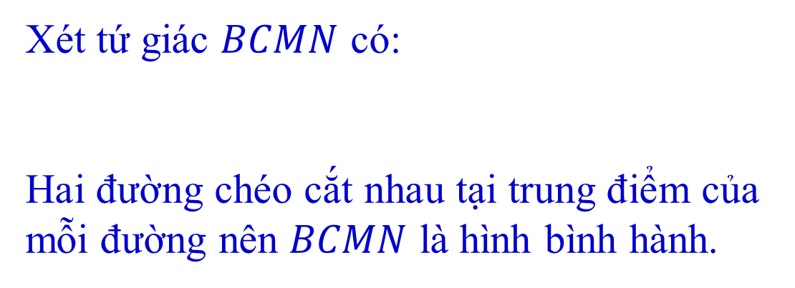
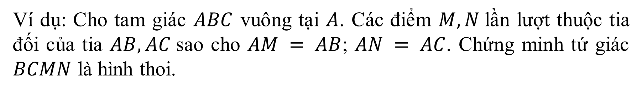
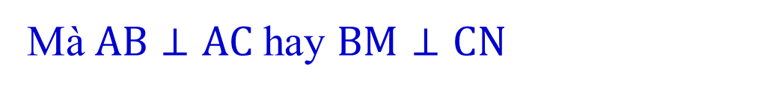
GT | Hình bình hành $ABCD$ có $AB = BC$
KL | $ABCD$ có phải là hình thoi hay không?
III. DẤU HIỆU NHẬN BIẾT
Ví dụ: Cho tam giác $ABC$ vuông tại $A$. Các điểm $M, N$lần lượt thuộc tia đối của tia $AB, AC$sao cho $AM = AB$; $AN = AC$. Chứng minh tứ giác $BCMN$ là hình thoi.
Xét tứ giác $BCMN$ có:
Hai đường chéo cắt nhau tại trung điểm của mỗi đường nên $BCMN$ là hình bình hành.
C
B
M
A
Mà$AB⊥AC$hay $BM⊥CN$
Vậy tứ giác $BCMN \text{l}\text{à }\text{h}\text{ì}\text{nh}$ thoi.
N

Slide 14
Bài 6: hình thoi
Cách nhận biết hình thoi
Có 4 cạnh bằng nhau
Có hai cạnh kề bằng nhau
Có hai đường chéo vuông góc
Có một đường chéo là đường phân giác của một góc
GV. Đỗ Thị Thanh Thúy – THCS Bình Hòa
Toám 8

Slide 15

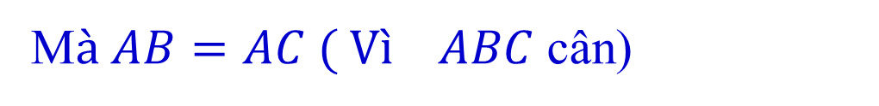
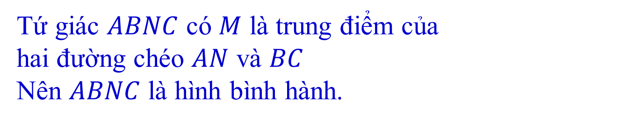
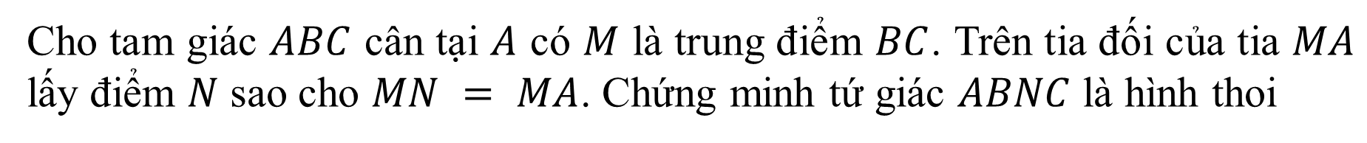
Bài 6: hình thoi
HOẠT ĐỘNG NHÓM
Luyện tập 2
Cho tam giác $ABC$ cân tại $A$ có $M$ là trung điểm $BC$. Trên tia đối của tia $MA$ lấy điểm $N$ sao cho $MN = MA$. Chứng minh tứ giác $ABNC$ là hình thoi
Tứ giác $ABNC$ có $M$ là trung điểm của
hai đường chéo $AN$ và $BC$
Nên $ABNC$ là hình bình hành.
A
M$à AB=AC ( Vì ABC$ cân)
B
C
M
Vậy $ABNC$ là hình thoi.
N
GV. Đỗ Thị Thanh Thúy – THCS Bình Hòa
Toám 8

Slide 16
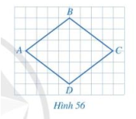

Bài 6: hình thoi
Hình thoi là tứ giác có bốn cạnh bằng nhau.
DẤU HIỆU NHẬN BIẾT
- Hình bình hành có hai cạnh kề bằng nhau là hình thoi.
- Hình bình hành có hai đường chéo vuông góc với nhau là hình thoi
I. ĐỊNH NGHĨA
II. TÍNH CHẤT
Định lí:
Trong một hình thoi:
Các cạnh đối song song;
Các cạnh đối bằng nhau;
Hai đường chéo vuông góc với nhau và cắt nhau tại trung điểm của mỗi đường;
Hai đường chéo là các đường phân giác của các góc ở đỉnh.
III. DẤU HIỆU NHẬN BIẾT
LƯU Ý
Hình bình hành có một đường chéo
là đường phân giác của một góc là hình thoi.
GV. Đỗ Thị Thanh Thúy – THCS Bình Hòa
Toám 8

Slide 17

Bài 6: hình thoi
TRÒ CHƠI: DOMINO NHIỆM MÀU
Mỗi nhóm có 1 bộ DOMINO về chủ đề HÌNH THOI.
Mỗi quân cờ DOMINO có hình dạng khác
nhau, màu trắng là câu hỏi, màu vàng là đáp án.
Hãy xếp các quân cờ liên kết với nhau bắt đầu từ bông hoa hồng lớn.
- HÃY NHỚ: Luôn tuân theo quy luật của DOMINO.
Các em sẽ ghép được một hình dạng đặc biệt. Hãy cùng nhau khám phá xem đó là hình dạng gì nhé !!!
Hình
bình hành
Là tứ giác có bốn cạnh bằng nhau
Hình bình hành có
2 cạnh kề bằng nhau
cạnh
bằng 5cm
Hình thoi có
chu vi 20cm thì
Chiếc gương dạng hình thoi có độ dài hai đường chéo là 12dm và 8dm thì diện tích là
Hình thoi có
các tính chất của
Hình thoi
Hình thoi
Toám 8
GV. Đỗ Thị Thanh Thúy – THCS Bình Hòa

Slide 18
Bài 6: hình thoi
Hình thoi
Là tứ giác có bốn cạnh bằng nhau
Chiếc gương dạng hình thoi có độ dài hai đường chéo là 12dm và 8dm thì diện tích là
Hình thoi có
chu vi 20cm thì
cạnh
bằng 5cm
Hình thoi
Hình thoi có
các tính chất của
Hình bình hành có
2 cạnh kề bằng nhau
Hình
bình hành
Toám 8
GV. Đỗ Thị Thanh Thúy – THCS Bình Hòa

Slide 19
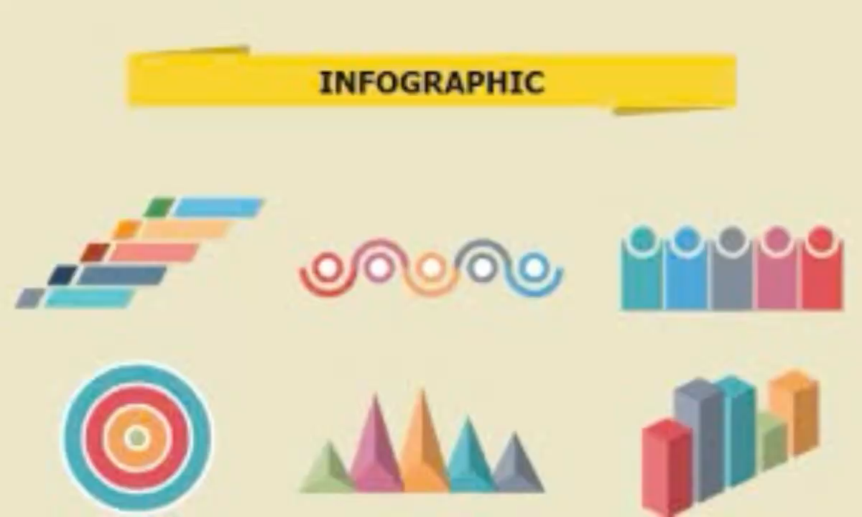
Bài 6: hình thoi
Toám 8
GV. Đỗ Thị Thanh Thúy – THCS Bình Hòa

Slide 20




HƯỚNG DẪN VỀ NHÀ
01
02
03
Thiết kế Infographic tổng kết bài học
Chuẩn bị bài mới:
“Bài 7. Hình vuông”.
Ôn lại kiến thức đã học trong bài
Hoàn thành các bài tập còn lại trong SGK và các bài tập trong SBT

Slide 22
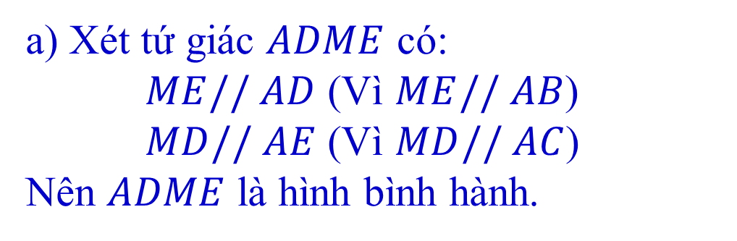
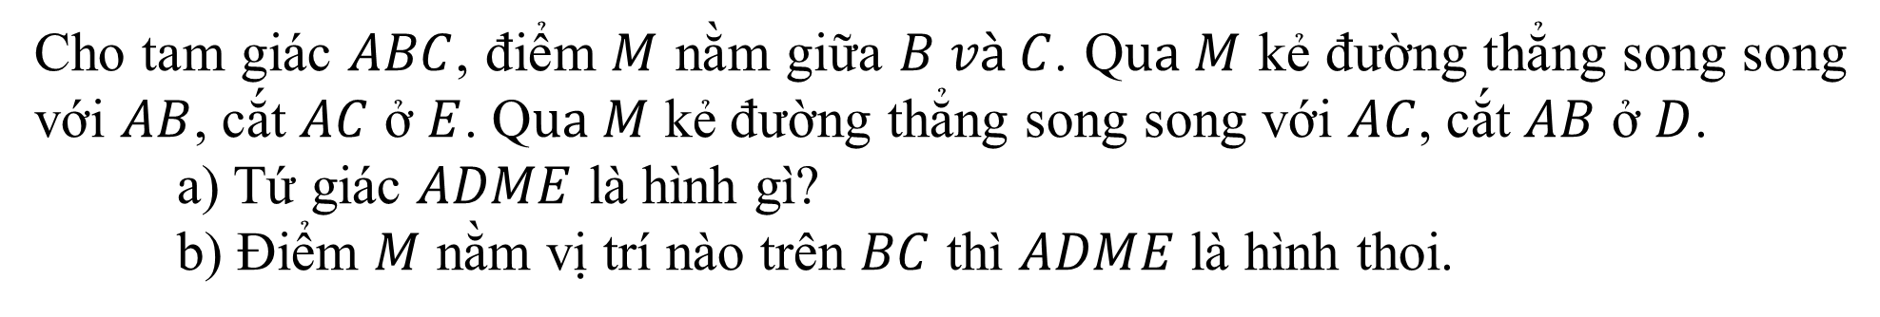
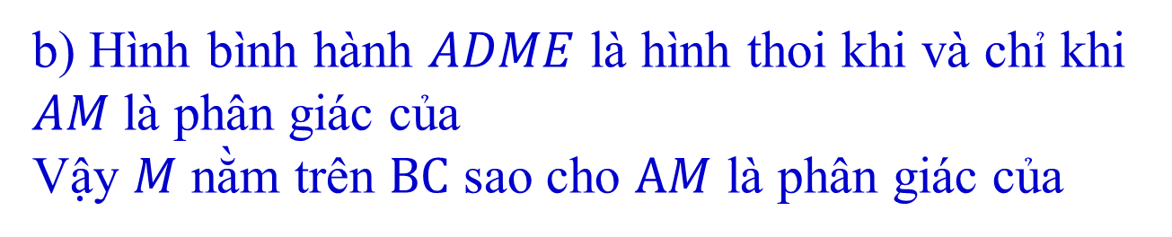
Bài 6: hình thoi
Bài tập:
Cho tam giác $ABC$, điểm $M$ nằm giữa $B và C$. Q$ua M$ kẻ đường thẳng song song với $AB$, cắt $AC$ ở $E$. Q$ua M$ kẻ đường thẳng song song với $AC$, cắt $AB$ ở $D$.
a) Tứ giác $ADME$ là hình gì?
b) Điểm $M$ nằm vị trí nào trên $BC$ thì $ADME$ là hình thoi.
a) Xét tứ giác $ADME$ có:
$ME// AD$ (Vì $ME// AB$)
$MD// AE$ (Vì $MD// AC$)
Nên $ADME$ là hình bình hành.
b) Hình bình hành $ADME$ là hình thoi khi và chỉ khi $AM$là phân giác của
Vậy $M$ nằm trên $BC$ sao cho $AM$ là phân giác của
GV. Đỗ Thị Thanh Thúy – THCS Bình Hòa
Toám 8

Slide 23
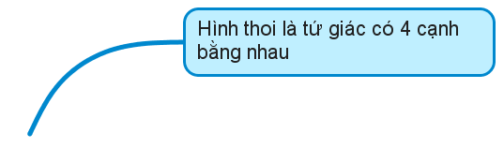
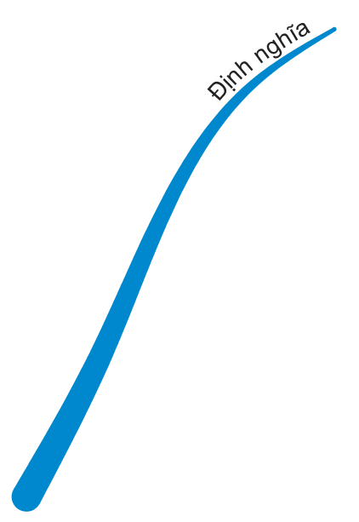
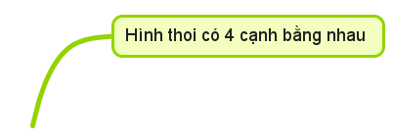

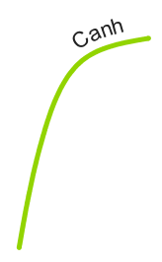
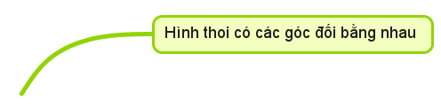
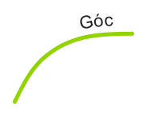
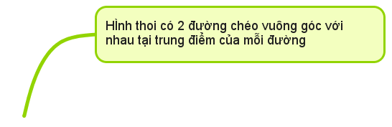
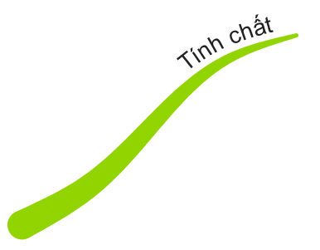
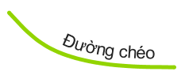

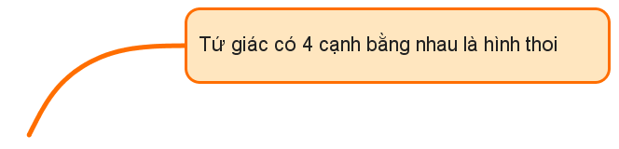

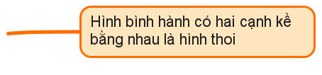
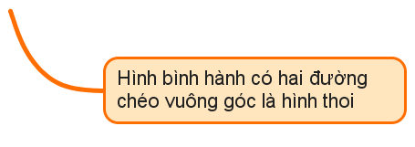
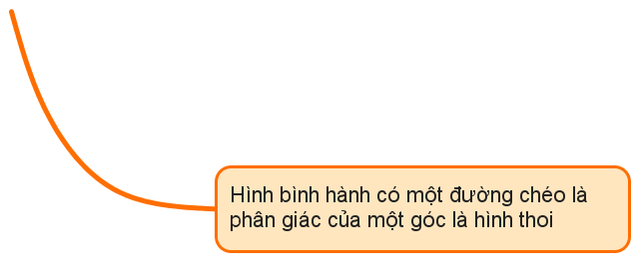
HÌNH THOI

Slide 24
Hình
bình bành
Hình
bình bành
Là tứ giác có bốn cạnh bằng nhau
Là tứ giác có bốn cạnh bằng nhau
Hình bình hành có
2 cạnh kề bằng nhau
cạnh
bằng 5cm
Hình bình hành có
2 cạnh kề bằng nhau
cạnh
bằng 5cm
Hình thoi có
chu vi 20cm thì
Hình thoi có
chu vi 20cm thì
Chiếc gương dạng hình thoi có độ dài hai đường chéo là 12dm và 8dm thì diện tích là
Chiếc gương dạng hình thoi có độ dài hai đường chéo là 12dm và 8dm thì diện tích là
Hình thoi có
các tính chất của
Hình thoi có
các tính chất của
Hình thoi
Hình thoi
Hình thoi
Hình thoi

Slide 25
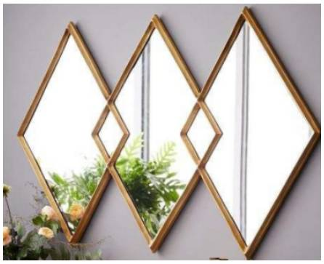

Slide 27

Bài 6: hình thoi
I. ĐỊNH NGHĨA
Hình thoi là tứ giác có bốn cạnh bằng nhau.
Hình thoi là tứ giác có bốn cạnh bằng nhau.
GV. Đỗ Thị Thanh Thúy – THCS Bình Hòa
Toám 8

Slide 28
Bài 6: hình thoi
I. ĐỊNH NGHĨA
Hình thoi là tứ giác có bốn cạnh bằng nhau.
GV. Đỗ Thị Thanh Thúy – THCS Bình Hòa
Toám 8

Slide 29
Bài 6: hình thoi
II. TÍNH CHẤT
Hoạt động 2:
Cho hình thoi ABCD có hai đường chéo AC và B
Hình thoi ABCD có phải là hình bình hành không?
Hai đường chéo AC và BD có vuông góc với nhau không?
Hai tam giác ABC và ADC có bằng nhau hay không?
Tia AC có phải là tia phân giác của góc DAB hay không?
Định lí:
Trong một hình thoi:
Các cạnh đối song song;
Các cạnh đối bằng nhau;
Hai đường chéo vuông góc với nhau và cắt nhau tại trung điểm của mỗi đường;
Hai đường chéo là các đường phân giác của các góc ở đỉnh.
Ví dụ:
GV. Đỗ Thị Thanh Thúy – THCS Bình Hòa
Toám 8

